Slide 1
«Эффективные формы взаимодействия участников образовательных отношений как условие социализации дошкольников»
Муниципальное автономное дошкольное образовательное учреждение №18 «Родничок»
Инициативная группа 2019-2020 учебный год
Руководитель: Маер Елена Сергеевна

Slide 2
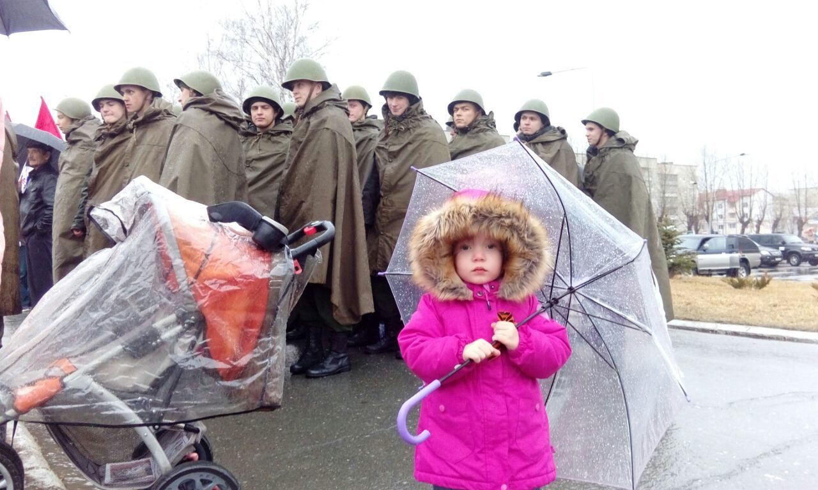
«Социализация» - процесс развития и саморазвития человека в ходе усвоения и воспроизводства социокультурного опыта.

Slide 3
Актуальность
Основные требования ФГОС отражают необходимость включения в деятельность детского сада различных форм взаимодействия с семьей.
Прослеживается тенденция разделения функций воспитания в семье и образовательном учреждении.
Низкие адаптивные возможности у детей.

Slide 4
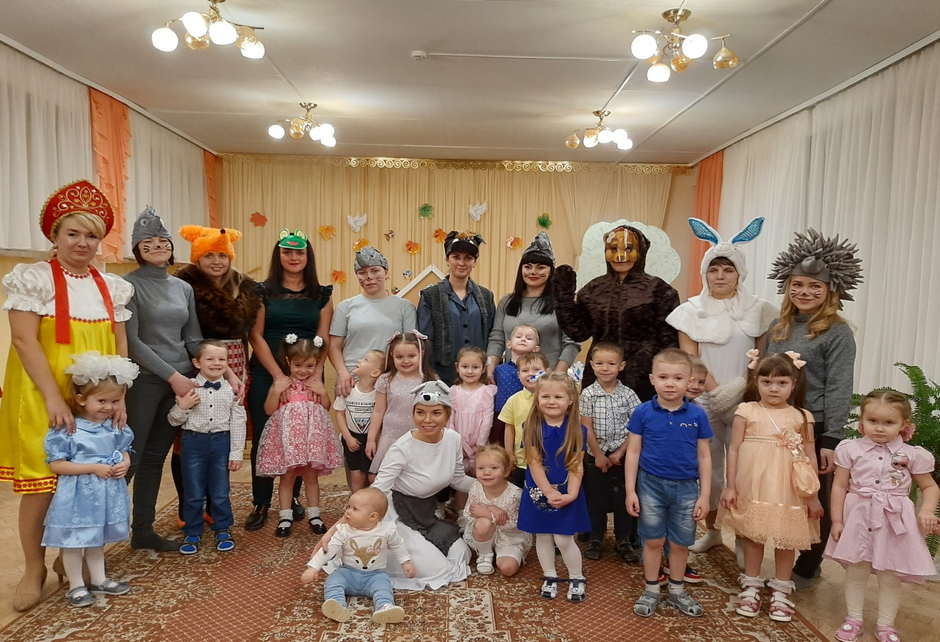
Цель: становление партнерских отношений участников образовательного процесса, раскрытие их потенциала через современные формы взаимодействия.

Slide 5
Задачи:
приобщить родителей к жизни детского сада;
объединить усилия детского сада и семьи в вопросах воспитания, развития ребенка;
предоставить родителям возможность общаться друг с другом, делиться опытом, семейными традициями;
привлечь родителей к активному участию в деятельности ДОУ через организации современных форм работы;
вызвать интерес к обмену культурными традициями, устоями отдельных семей;
активизировать и обогатить воспитательные, образовательные и творческие умения родителей;
создать условия для благоприятного климата взаимодействия с родителями.

Slide 6
Формы работы
Традиционные
Коллективные
Индивидуальные
Нетрадиционные
Информационно-аналитические
Досуговые
Наглядно-информационные
Познавательные
Наглядно-
информационные

Slide 7
Взаимодействие с социумом
Младший дошкольный возраст
- Экскурсии по детскому саду
- Знакомство с сотрудниками ДОУ
Средняя группа
- Целевые прогулки на ближайшие улицы
- Знакомство с достопримечательностями города, пр природой родного края
Старший дошкольный возраст
- Знакомство с учреждениями здравоохранения,
образования, культуры, сферы услуг и т.д.
- Взаимодействие со школами, музеями,
библиотеками, станцией туризма.

